Slide 1
Fazi pristup i fazi sistemi
Fazi relacije i kompozicija fazi relacija

Slide 2
Fazi relacije
Fazi relacija uopštava klasičnu relaciju tako da omogućuje parcijalnu pripadnost i opisuje relaciju koja važi između dva ili više objekata.
Primer:Fazi relacija “Prijatelj” opisuje stepen prijateljstva između dve osobe
(što je suprotno klasičnoj relaciji koja kaže da jesu ili nisu prijatelji!)

Slide 3
Diskretni Dekartov proizvod
Razmotrimo osobine klasičnih relacija i proširimo ih
na fazi skupove.
Definicija (klasičnog) proizvoda skupova: Neka su A i B
dva neprazna skupa, skup proizvod ili Dekartov proizvod
A × B definisan je ne sledeći način,
A × B = {(a, b) | a ∈ A, b ∈ B }
(skup uređenih parova a,b)

Slide 4
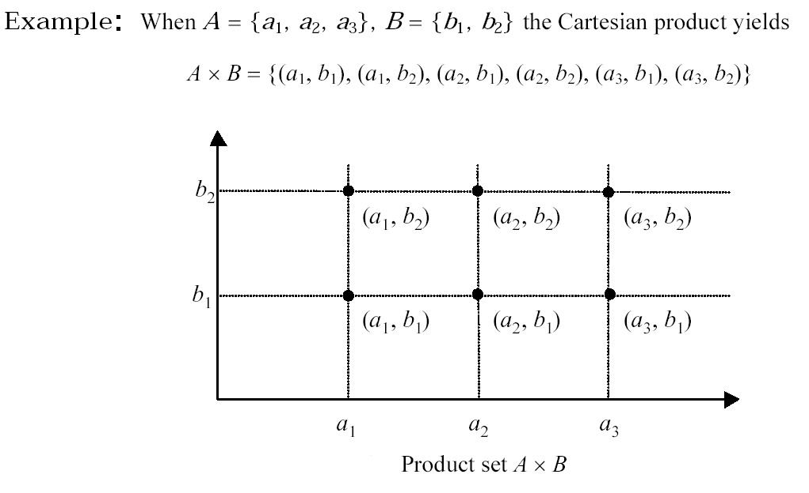
Diskretni Dekartov proizvod: primer

Slide 5
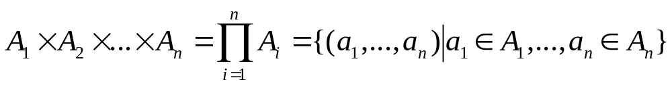
Klasična binarna relacija
Dekartov proizvod za n skupova
Definicija binarne relacije
  Ako su A i B dva skupa i postoji specifična karakteristika između elemenata x iz A i y iz B, ova karakteristika može se opistai pomoću uređenog para (x, y). Skup takvih parova (x, y), x ∈ A i y ∈ B, naziva se relacija R.
R = { (x,y) | x ∈ A, y ∈ B }

Slide 6
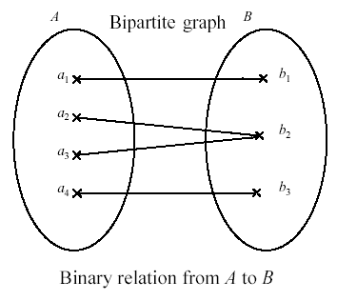
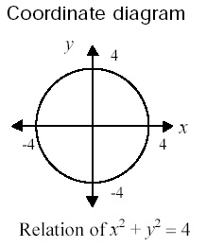
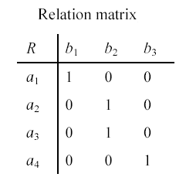
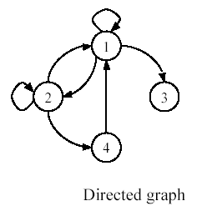
Klasične binarne relacije
Primeri binarnih relacija:

Slide 7
Klasična n-arna relacija
  Definicija n-arne relacije
  Za skupove A₁, A₂, A₃, ..., A_{n}, relacija među elementima x₁ ∈ A₁, x₂ ∈ A₂, x₃ ∈ A₃, ..., x_{n} ∈ A_{n} može da se opiše n-torkom (x₁, x₂, ..., x_{n}). Skup takvih n-torki (x₁, x₂, x₃, ..., x_{n}) je relacija R među A₁, A₂, A₃, ..., A_{n}.
  (x₁, x₂, x₃, … , x_{n}) ∈ R ,
  R ⊆ A₁ × A₂ × A₃ × … × A_{n}

Slide 8



Dekartov fazi proizvod: definicija
Neka je funkcija pripadnosti skupovima
za
Tada je Dekartov proizvod (verovatnoća da će n-torka (x₁,x₂,…,x_{n} ) biti u fazi skupu A₁×A₂×…×A_{n})

Slide 9
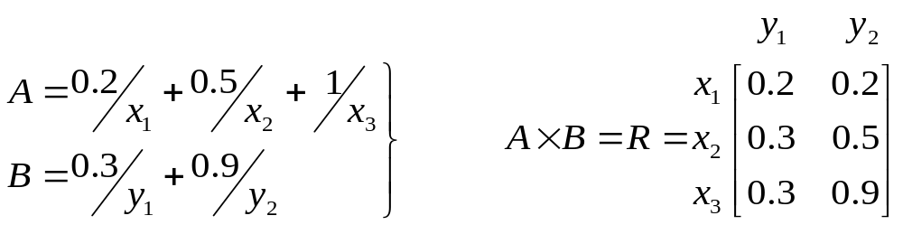
Dekartov fazi proizvod: primer
Neka je A fazi skup definisan nad univerzumom od tri diskretne temperature, X = {x₁,x₂,x₃}, i B fazi skup definisan nad unverzumom od dva diskretna pritiska, Y = {y₁,y₂}
Fazi skup A predstavlja “ambijent” temperature a fazi skup B “skoro optimalan” pritisak za neki izmenjivač toplote, dok Dekartov proizvod može da predstavlja uslove (parovi temperatura-pritisak) izmenjivača koji su pridruženi “efikasnom” operativnom režimu. Na primer, neka je

Slide 10
Fazi relacija
Fazi relacija R je mapiranje Dekartovog proizvoda X x Y na interval [0,1], gde je “intenzitet” mapiranja izražen funkcijom pripadnosti relacije μ_{R}(x,y)
μ_{R} : A × B → [0, 1]
R = {((x, y), μ_{R}(x, y))| μ_{R}(x, y) ≥ 0 , x ∈ A, y ∈ B}

Slide 11
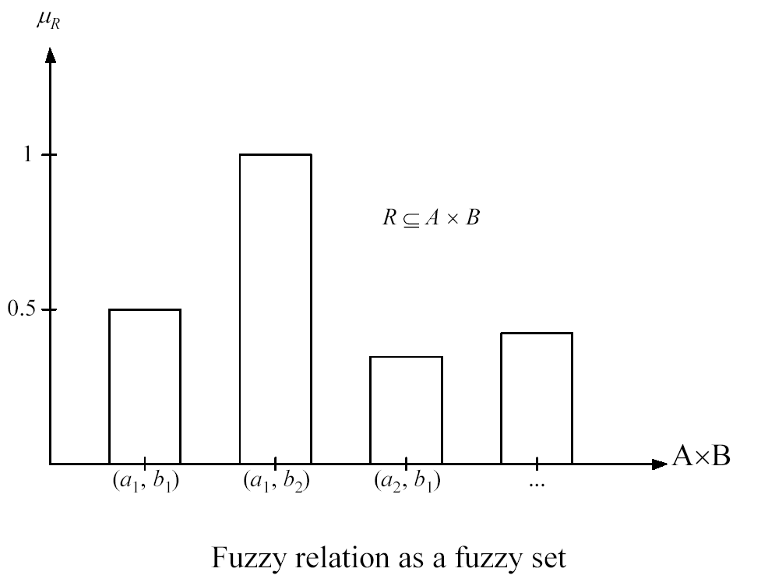
Fazi relacija

Slide 12
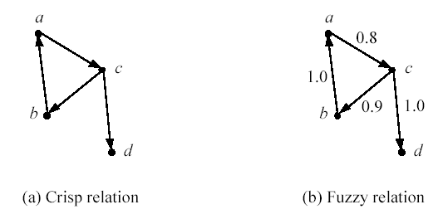
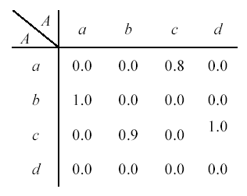
Fazi relacija
Klasična relacija u odnosu na
Fazi relaciju
Matrica fazi relacije

Slide 13
Kompozicija fazi relacija
Dve fazi relacije R i S definisane su nad skupovima A, B i C: R ⊆ A × B, S ⊆ B × C. Kompozicija S•R = SR relacija R i S izražena je relacijom A na C:
  Za (x, y) ∈ A × B, (y, z) ∈ B × C,
  μ_{S•R} (x, z) = max [min (μ_{R} (x, y), μ_{S} (y, z))]
  ^{y}
  = ∨ [μ_{R} (x, y) ∧ μ_{S} (y, z)]
  ^{y}
  M_{S • R} = M_{R} • M_{S} (matrična notacija)
  (max-min kompozicija)

Slide 14
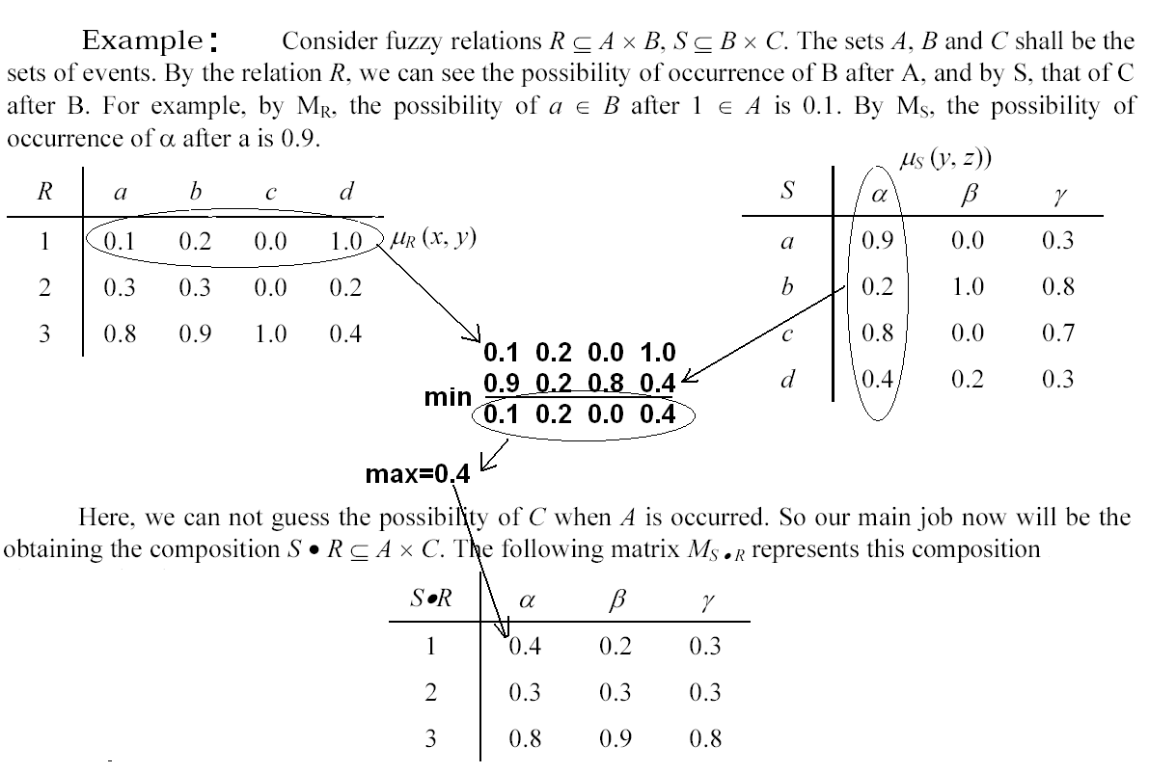
Kompozicija fazi relacija

Slide 15
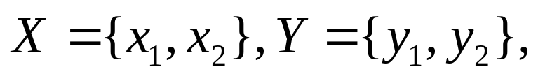

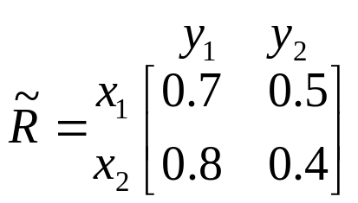
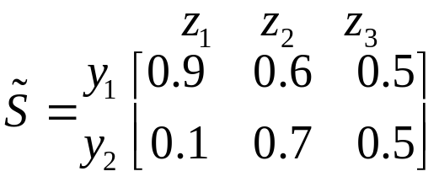
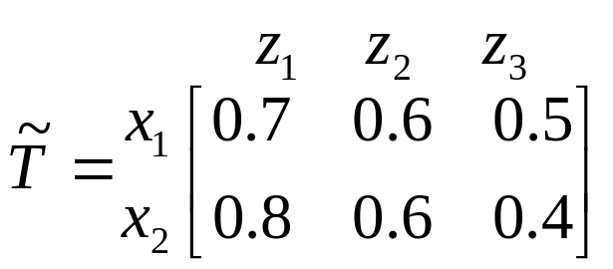
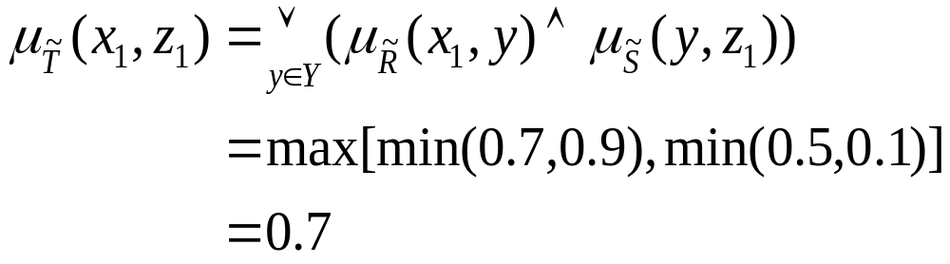
Kompozicija fazi relacija
Primer:
i
Posmatramo sledeće fazi relacije:
i
Korišćenjem max-min kompozicije dobija se,
}

Slide 16
Kompozicija fazi relacija
Dve fazi relacije R i S definisane su nad skupovima A, B i C: R ⊆ A × B, S ⊆ B × C. Kompozicija S•R = SR relacija R i S izražena je relacijom A na C:
  Za (x, y) ∈ A × B, (y, z) ∈ B × C,
  μ_{S•R} (x, z) = max [μ_{R} (x, y) • μ_{S} (y, z)]
  ^{y}
  = ∨ [μ_{R} (x, y) • μ_{S} (y, z)]
  ^{y}
  M_{S • R} = M_{R} • M_{S} (matrična notacija)
  (max-proizvod kompozicija)

